Slide 1



Conception de réseaux APPN
Présentation - Groupe 14
PROGRAMME TIC-HAITI-BRH

Slide 2

L’équipe
Jefferson CHARLES
Johnley-Roosevelt LORVIL
Kéren-Happuc FLEURIMOND
Nixon ST CYR
Jacques Michael SEME
Présenté à : Judith Soulamite Nouho Noutat

Slide 3

Table des matières
1
Introduction au réseau APPN
2
Types de noeud APPN
3
L’intégration d’APPN dans la conception réseau
4
L’implémentation Cisco
5
Problème d’évolutivité
6
Conclusion

Slide 4
1- Introduction au réseau APPN
APPN (Advanced Peer-to-Peer Networking) est une architecture réseau développée par IBM dans les années 1980, succédant à SNA (Systems Network Architecture). Elle vise à rendre les réseaux plus flexibles, efficaces et autonomes, notamment dans les environnements distribués.
Contrairement à SNA, qui reposait sur une hiérarchie centralisée, APPN adopte une structure décentralisée : chaque nœud peut participer activement au routage et à la gestion du trafic, ce qui améliore la résilience et la facilité d’évolution du réseau.
Aujourd’hui, APPN a été largement remplacé par les protocoles IP modernes, mais il a joué un rôle clé dans la transition vers des réseaux d’entreprise plus dynamiques et interconnectés.

Slide 5
Evolution SNA
SNA traditionnel (1974)
APPN (dès 1986)
Architecture décentralisée, peer-to-peer
Définition dynamique des ressources
Découverte automatique des routes
Indépendance du mainframe : sessions entre pairs
Coexistence SNA traditionnel et applications peer-to-peer
Hiérarchie rigide, contrôle centralisé (mainframe)
Configuration manuelle des ressources et sessions
Routage statique, topologie figée
Sessions initiées par le mainframe
Uniquement trafic SNA traditionnel

Slide 6
Rôle d’APPN
Le protocole APPN joue un rôle crucial dans la gestion et l’optimisation des communications entre les différents nœuds d’un réseau SNA évolué. Il a été conçu pour surmonter les limites de l’architecture SNA classique en rendant le réseau plus dynamique, souple et autonome.
Principaux rôles :
Choix dynamique du meilleur chemin pour atteindre une destination
Routage basé sur l’état des liens, avec adaptation automatique en cas de panne ou de congestion
Découverte dynamique des ressources disponibles (applications, terminaux, hôtes)
Gestion autonome de l’établissement, du maintien et de la terminaison des sessions
Communication directe entre nœuds, sans passer par un hôte central, réduisant la charge sur les systèmes centraux.

Slide 7



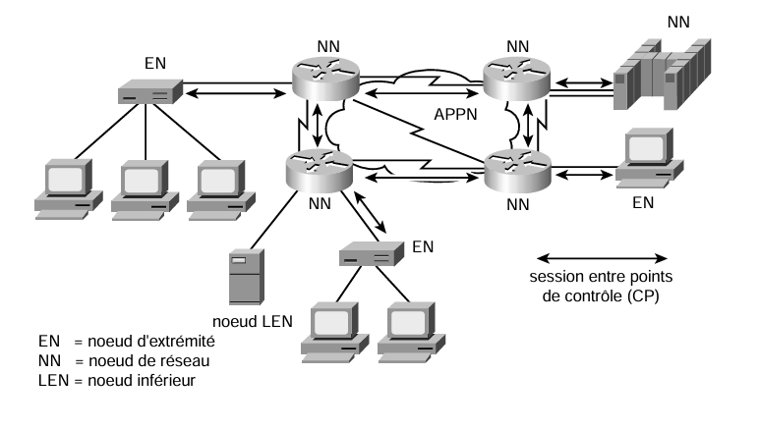
2- Types de noeud
Un réseau APPN possède les 3 types de nœuds : le nœud de niveau inférieur ou LEN (Low Entry Node), le nœud d’extrémité ou EN (End Node) et le nœud de réseau ou NN (Network Node).

Slide 8
Connexion entre nœuds
La connexion dynamique entre nœuds suit trois étapes principales :
Échange XID : Première négociation entre nœuds pour s’identifier, échanger les paramètres et activer le lien.
Session CP-CP : Établissement d’une session de contrôle (LU 6.2) entre nœuds pour échanger les données de gestion (topologie, ressources).
Mises à jour topologiques : Diffusion automatique des changements de topologie (ajout/suppression de nœud, panne, etc.) pour assurer une vue réseau cohérente et un routage optimal.

Slide 9
3- Intégration d’APPN dans la conception d’un réseau
L’intégration d’APPN consiste à introduire cette technologie dans un réseau existant, généralement basé sur SNA (Systems Network Architecture), afin de moderniser l’architecture, améliorer les performances, et rendre les communications plus dynamiques.
Objectif de l’intégration d’APPN
Remplacer progressivement une architecture SNA hiérarchique par une architecture P2P
Automatiser la gestion des sessions et des routes.
Préparer la coexistence ou la migration vers TCP/IP.
Avantages de l’intégration d’APPN
Simplifie l’architecture réseau
Réduit les coûts de gestion
Améliore la tolérance aux pannes

Slide 10
Annuaire de ressources
L’annuaire de ressources joue un rôle essentiel en permettant aux nœuds de localiser dynamiquement les applications et les unités logiques (LU) disponibles sur le réseau. Chaque nœud dispose d’un Directory Services, qui contient une liste des ressources locales (par exemple, les noms de LU, les applications disponibles, les services offerts).
Lorsqu’une ressource est demandée, le nœud peut consulter son propre annuaire ou interroger d’autres nœuds via des requêtes CP-CP pour localiser la ressource cible. Cela permet aux sessions de s’établir de manière souple et efficace, même dans un environnement évolutif.
Cette fonction remplace les définitions statiques typiques du SNA classique et rend le réseau APPN plus autonome et adaptable, en facilitant la découverte automatique des services, sans intervention manuelle.
01
02
03
04

Slide 11

4- Implémentation Cisco
L’implémentation d’APPN chez Cisco repose sur l’intégration des fonctionnalités APPN dans les équipements réseau, notamment les routeurs Cisco via le Cisco IOS avec le feature set Enterprise Plus ou IBM feature set.
Cisco prend en charge les principaux composants d’APPN, comme le Network Node (NN), les End Nodes (EN), les sessions CP-CP, les Transmission Groups (TG), ainsi que les fonctions de routage dynamique spécifiques à APPN.
En pratique, Cisco facilite la connectivité SNA/IP via des protocoles comme DLSw+ (Data Link Switching Plus), permettant l’encapsulation de trafic APPN sur des réseaux IP. Cette approche offre aux entreprises la possibilité de moderniser leurs réseaux SNA existants, tout en tirant parti des infrastructures IP, sans perte de compatibilité.

Slide 12
Utilisation DLUR/DLUS
La gestion des DLUR (Dependent Logical Unit Requester) et DLUS (Server) permet à des équipements anciens, utilisant des unités logiques dépendantes (DLU), de fonctionner sur un réseau APPN moderne.
Contrairement aux nœuds APPN classiques capables de gérer les sessions de façon autonome, ces anciens terminaux ne peuvent pas initier directement une session peer-to-peer. La solution repose sur une relation client-serveur entre le routeur Cisco (DLUR) et le système hôte VTAM (DLUS). Une paire de sessions LU 6.2 est alors établie entre les deux, permettant d’acheminer les anciens messages de contrôle, comme le BIND, nécessaires pour activer les ressources héritées et établir les sessions LU-LU.
Cette fonctionnalité assure la compatibilité ascendante en intégrant les terminaux dépendants dans une architecture APPN, sans modifier leur comportement, tout en bénéficiant de la souplesse et de la modernité du réseau APPN.

Slide 13
5- Problèmes d’évolutivité et solutions
Dans une architecture APPN fondée sur l’état des liens, la topologie du réseau est mise à jour dynamiquement à chaque changement détecté. Bien que cela garantisse une vision cohérente du réseau, cela peut engendrer un trafic important, notamment en cas d’instabilité, et une consommation élevée de ressources mémoire et processeur pour maintenir les bases de données topologiques et les tables de qualité de service (CoS).
Ainsi, à mesure que le réseau grandit, l’évolutivité devient un défi majeur. Cette charge dépend de plusieurs facteurs : la quantité de trafic, la stabilité du réseau, et le nombre de mécanismes de contrôle mis en œuvre.
Pour assurer l’extension efficace des réseaux APPN, il est crucial de réduire la fréquence des mises à jour topologiques (TDU) et des requêtes de recherche LOCATE, afin d’optimiser les performances globales du réseau.

Slide 14
6- Conclusion
En conclusion, le réseau APPN (Advanced Peer-to-Peer Networking), développé par IBM, représente une évolution majeure de l’architecture SNA, apportant flexibilité, autonomie et intelligence au sein des communications réseau. Contrairement à l’approche centralisée du SNA classique, APPN repose sur un modèle distribué peer-to-peer, où chaque nœud peut participer activement au routage, à la gestion des sessions et à la découverte des ressources, sans dépendre d’un contrôleur central.
Grâce à des fonctionnalités comme la mise à jour dynamique de la topologie, le routage intelligent, et la négociation automatique des connexions, APPN a permis de moderniser les infrastructures réseau d’entreprise, en les rendant plus robustes, évolutives et tolérantes aux pannes. Cette architecture a marqué une étape clé vers des réseaux plus autonomes et adaptables aux besoins changeants des organisations.

Slide 15

Spanning Tree Protocole (STP)

